Slide 1
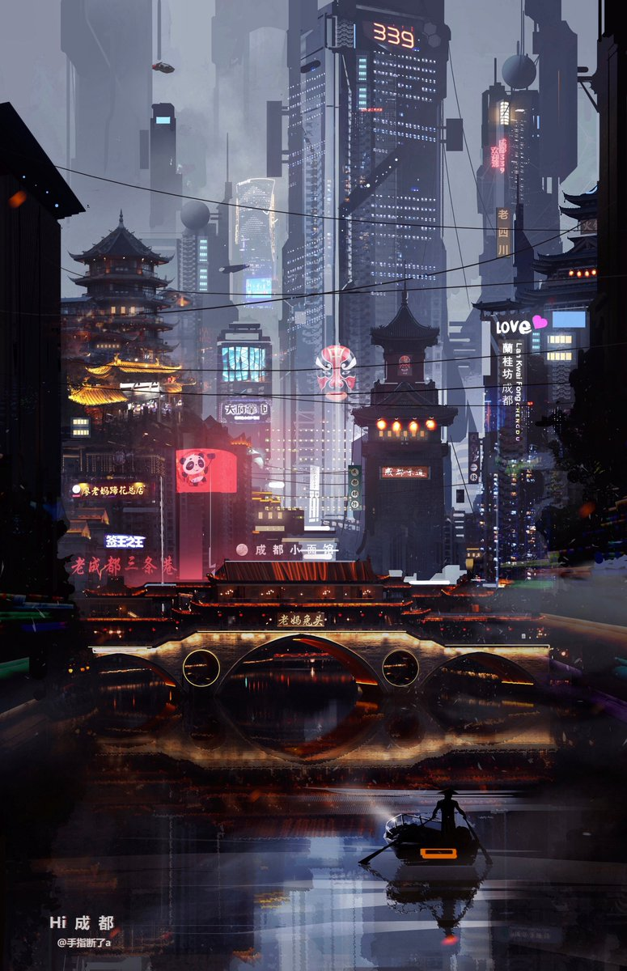
死にたくないなら
殺してして生きろ
近未来×裏社会×中華ファンタジー
舞台は大発展したC国
政府は機能しなくなり、企業の衝突が多発。貴方達は傭兵として戦います。
!!

Slide 2
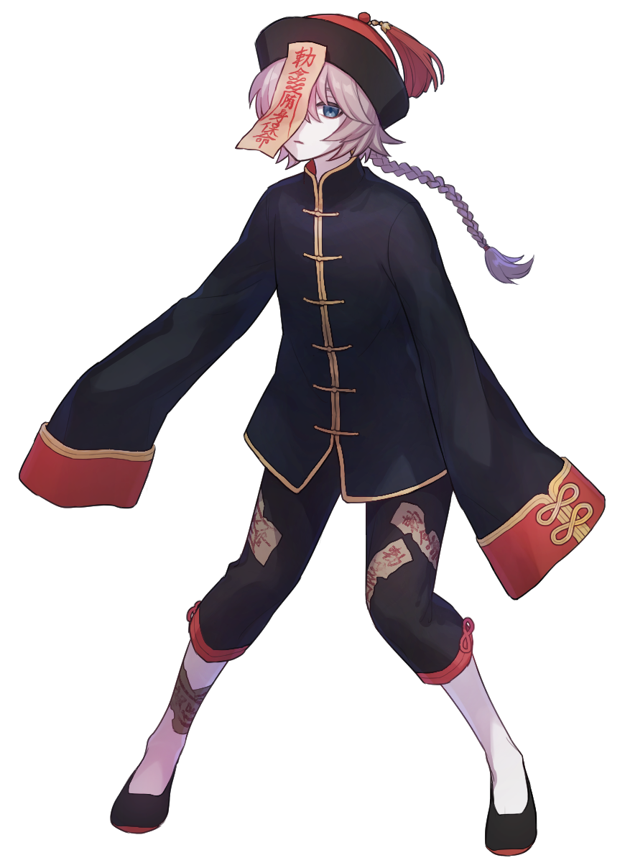

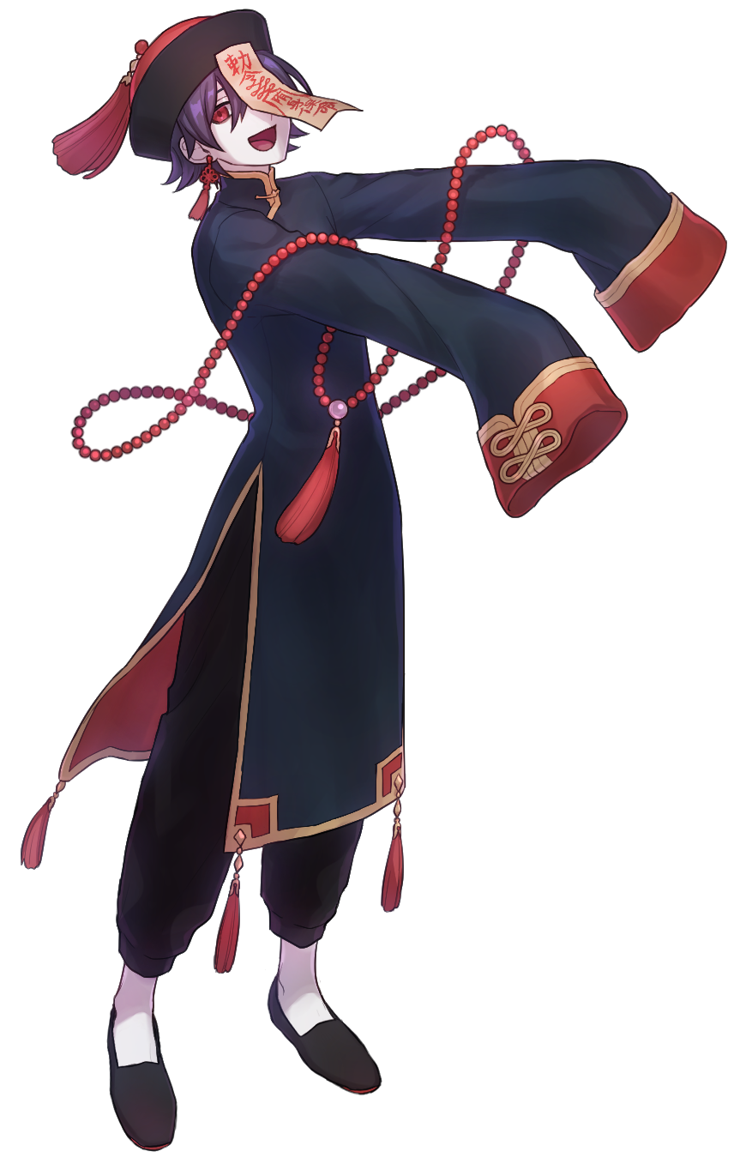
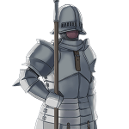
貴方（主人公）
貴方は傭兵団を率いて弟のために企業に雇われ戦っています。
？？？（謎の男）
貴方の前のたびたび現れる謎の男
仲間と共に現れる敵をぶっ殺せ!!!
???｢指示されたから殺す…まるでマリオネットだな｣
殺される前に殺す…
ルールはそんだけだ!！

